Slide 1
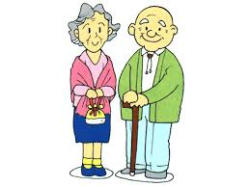
UNIVERSIDADE ABERTA DO SUS
UNIVERSIDADE FEDERAL DE PELOTAS Especialização em Saúde da Família
Modalidade a Distância
Turma 7º
Melhora da atenção a saúde dos idosos na UBS Caiçara, Matias Olímpio-Piauí.
Idalys de Armas Romero
Orientadora: Estela Marris
Pelotas, 2015

Slide 2
Introdução
O fato mais marcante para as sociedades atuais é o processo de envelhecimento populacional observado em todos os continentes. O aumento do número de idosos, tanto proporcional quanto absoluto, impõe mudanças profundas nos modos de pensar e viver a velhice na sociedade.
O envelhecimento é um processo natural que ocorre durante toda a vida, antes considerado um fenômeno, hoje, faz parte da realidade da maioria das sociedades.

Slide 3
O declino biológico, psicológico e a falta de protagonismo na sociedade tem como consequência, muitas vezes, o abandono social do idoso.
A funcionalidade do idoso deve completar-se no marco de uma definição de saúde que considere o bem estar do ser humano desde o ponto de vista físico-biológico, psicológico, social e espiritual, que a verse afetada, se relaciona com a mobilidade e funcionalidade do mesmo.

Slide 4
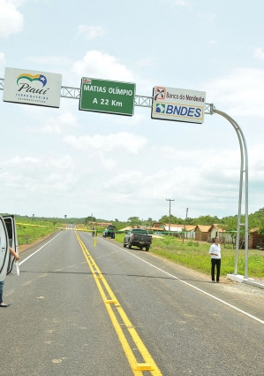
Matias Olímpio, Piauí
226.374km², área territorial(IBGE);
10.693 habitantes (IBGE 2010);
50,77% da população: sexo masculino
49,23% do sexo feminino
Clima: duas grandes estações: a chuvosa
e a seca.
Atividade econômica mais importante é a agricultura e a atividade comercial.
A cidade não possui um nível avançado de urbanização.

Slide 5
Mais de 90% da população é católica (IBGE, 2010)
Hospital municipal em reforma.
Cinco unidades de saúde da família. 3 rurais e 2 urbanas.
Um Núcleo de Apoio de Saúde da Família (NASF).
Um Centro de Referencia de Assistência Social (CRAS).
Cinco ESF completas (1 médicos, 1 enfermeiro,1 técnica de enfermagem,1 dentista,1 técnica em consultório dentário e 5 agentes de saúde)

Slide 6
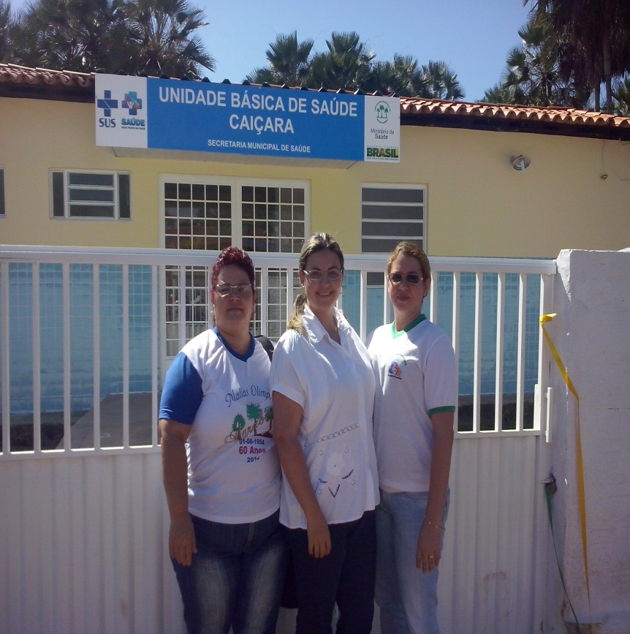
UBS Caiçara
UBS reformada em 2015;
1632 habitantes: População total (497 famílias)
Grande número de demanda espontânea;
Acolhimento ineficiente;
Uso inadequado do método clinico-
epidemiológico

Slide 7
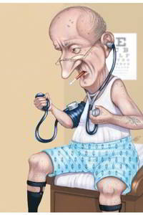
Ação programática antes da intervenção
Mapeio da área abrangente não concluído.
Impossibilidade para determinar a cobertura da ação programática;
Idosos (cobertura do 93%) estimativa total de idosos na área da abrangência:163;
cadastrados 51 idosos portadores de doenças crônicas que representa 46% desta faixa etária.

Slide 8
Identificou-se como esquecida o planejamento e controle de seus atendimentos;
Impossível avaliar a qualidade dos atendimentos;
Falta dos registros adequados das informações;
Equipe sem informação do funcionamento do serviço.

Slide 9
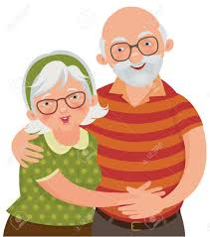
Objetivo
Melhorar a atenção à saúde dos idosos na UBS Caiçara, município Matias Olímpio, Piauí.

Slide 10
Objetivos Específicos
Ampliar a cobertura do Programa de Saúde dos idosos.
Melhorar a qualidade da atenção aos idosos na UBS.
Melhorar a adesão ao programa de Saúde dos idosos.
Melhorar o registro das informações.
Promover a saúde dos idosos.

Slide 11
Metodologia
Duração do projeto:12 semanas .
População alvo.
Caderno de atenção básica n° 19.
Organização e gestão do serviço.
Monitoramento e avaliação.
Engajamento público.
Qualificação da prática clínica.
Ações realizadas

Slide 12
Logística
Caderno de Atenção Básica n 19. Envelhecimento e saúde da pessoa idosa. Ministério de Saúde, Brasília 2006;
Capacitação da equipe;
Ficha espelho e planilha de coleta de dados;
Monitoramento dos resultados dos exames;
Material e insumos para a realização dos exames;
Atualização de registros;
Divulgação do projeto de intervenção na comunidade.

Slide 13
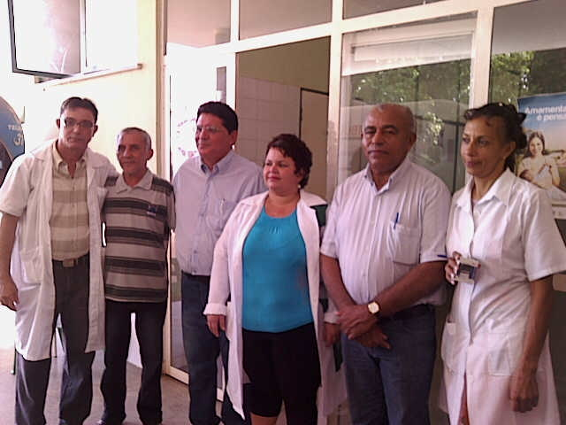
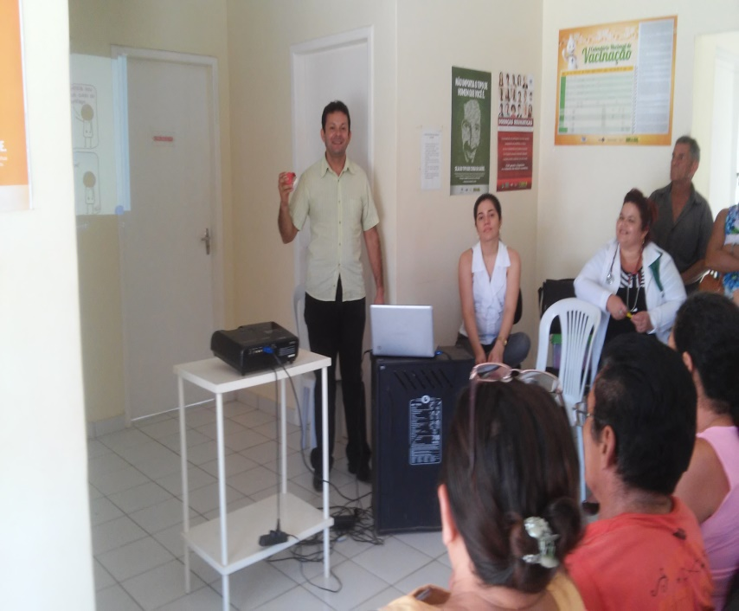
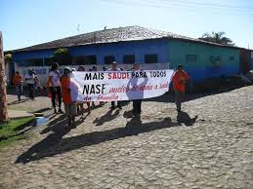
Ações de prevenção e promoção de saúde

Slide 14
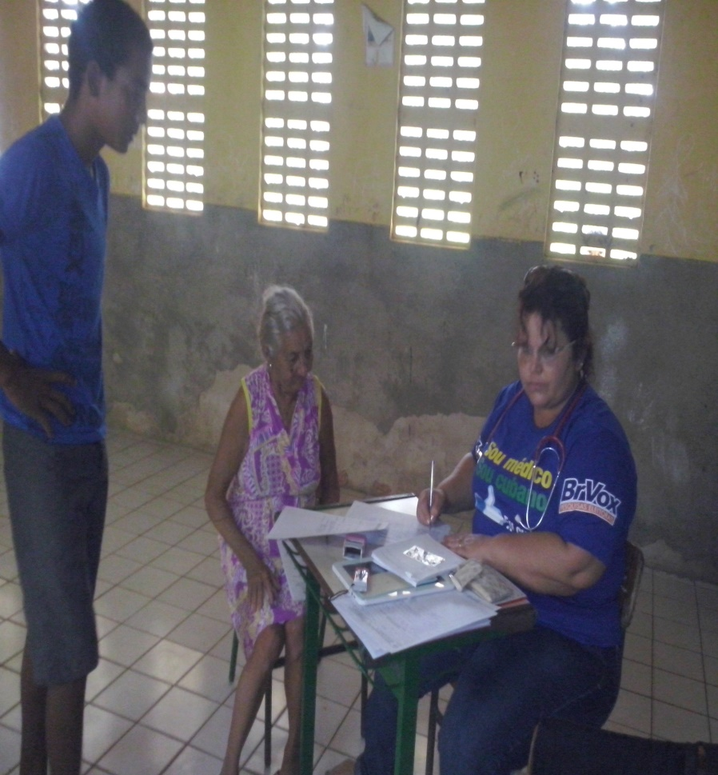
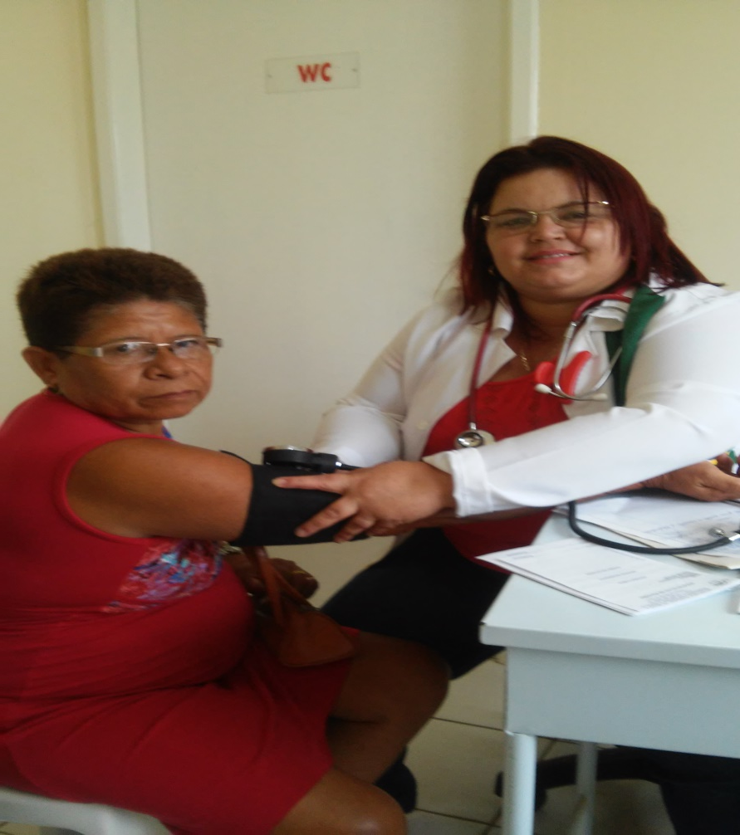
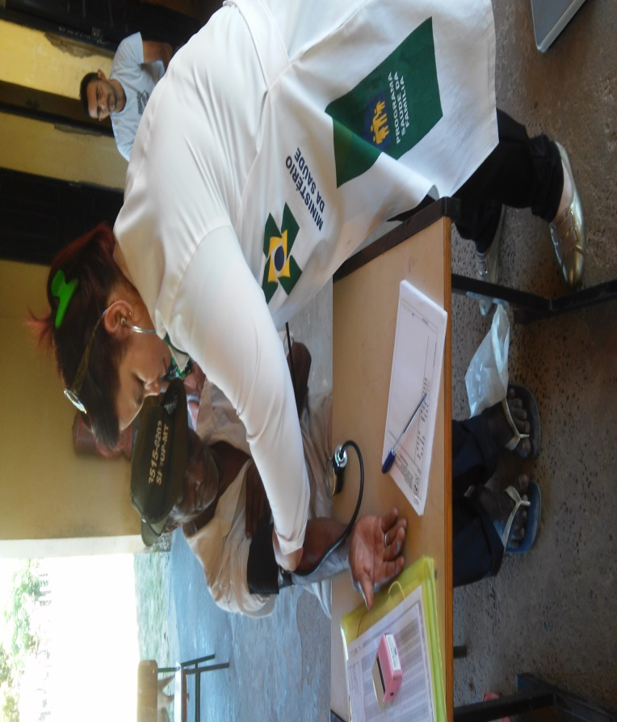
Ações

Slide 15
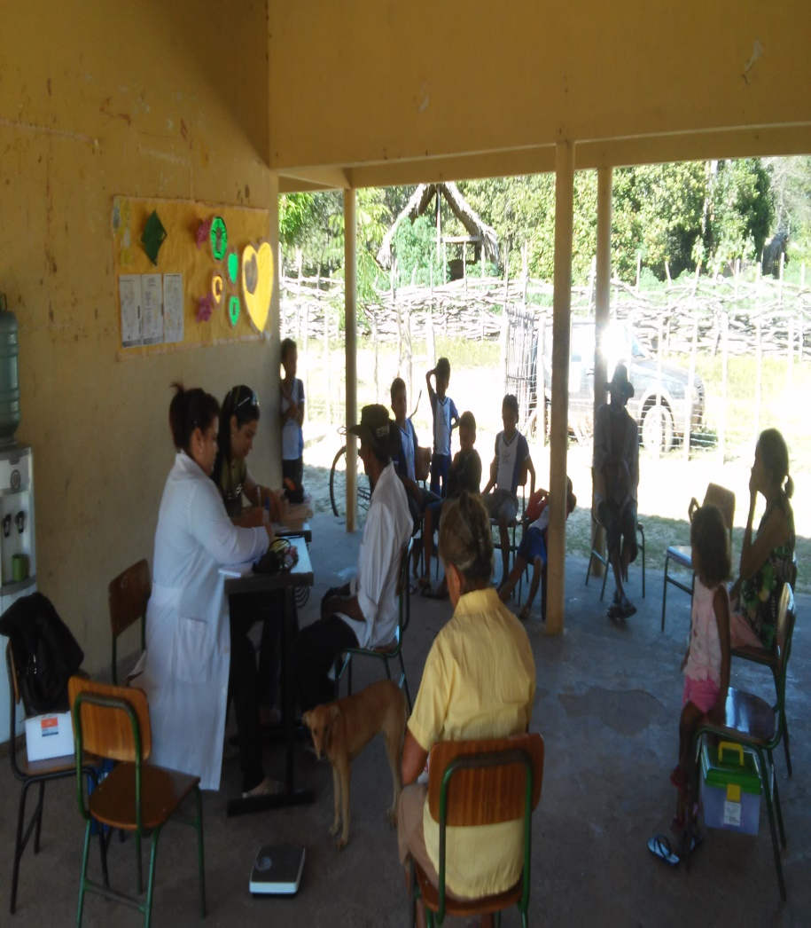
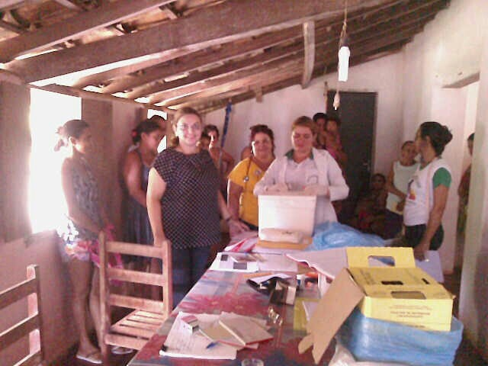
Ações

Slide 16
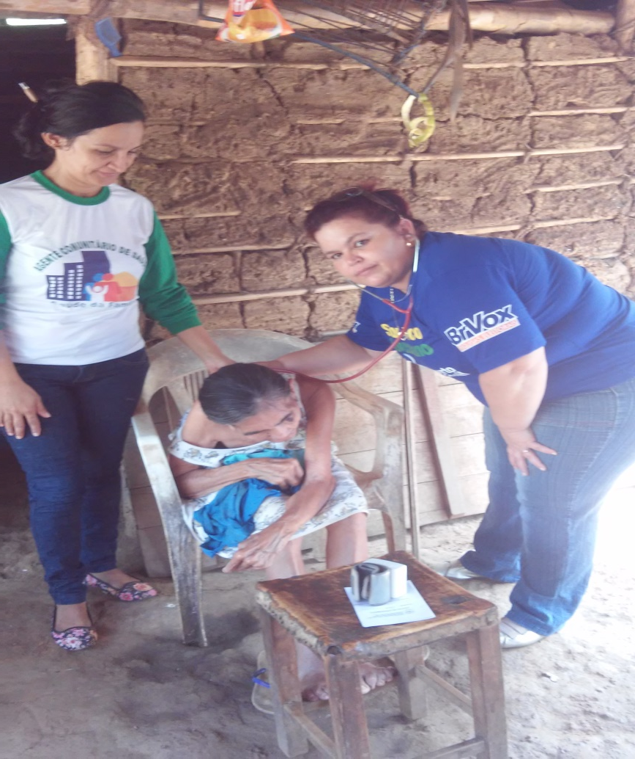
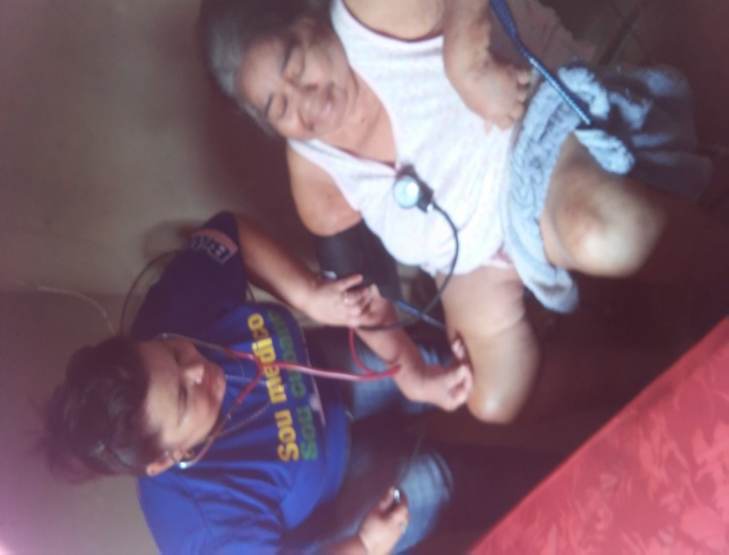
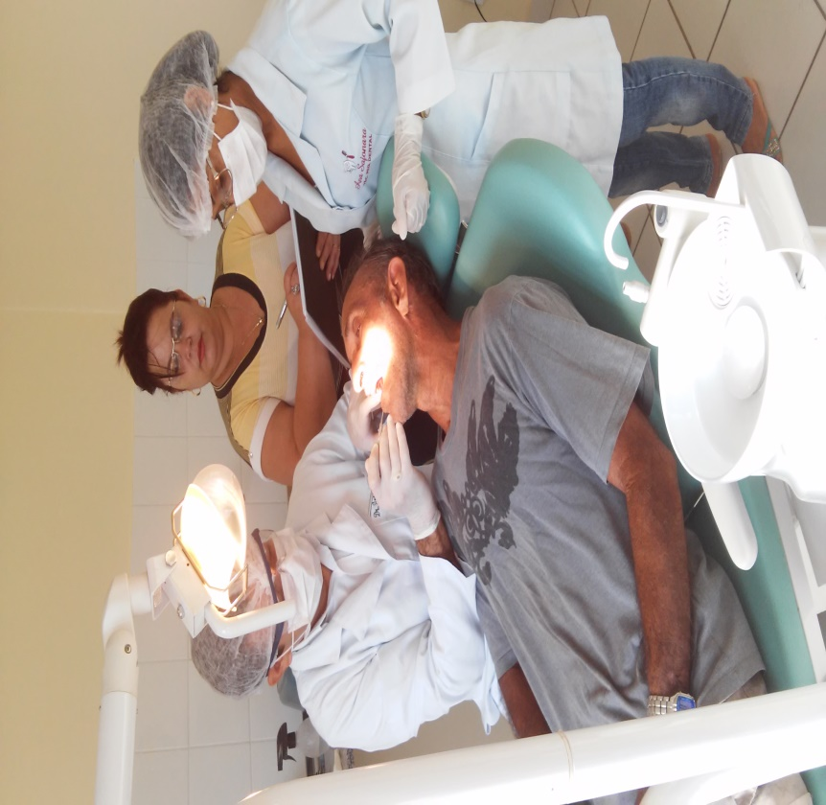
AÇÕES

Slide 17
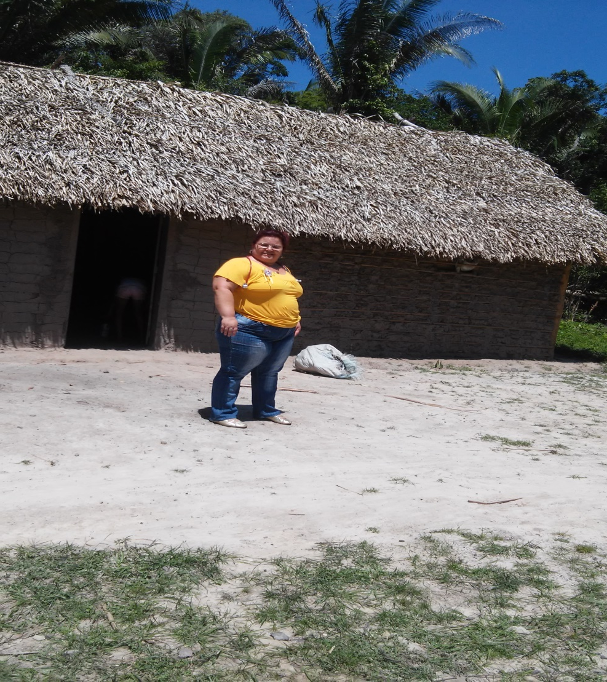
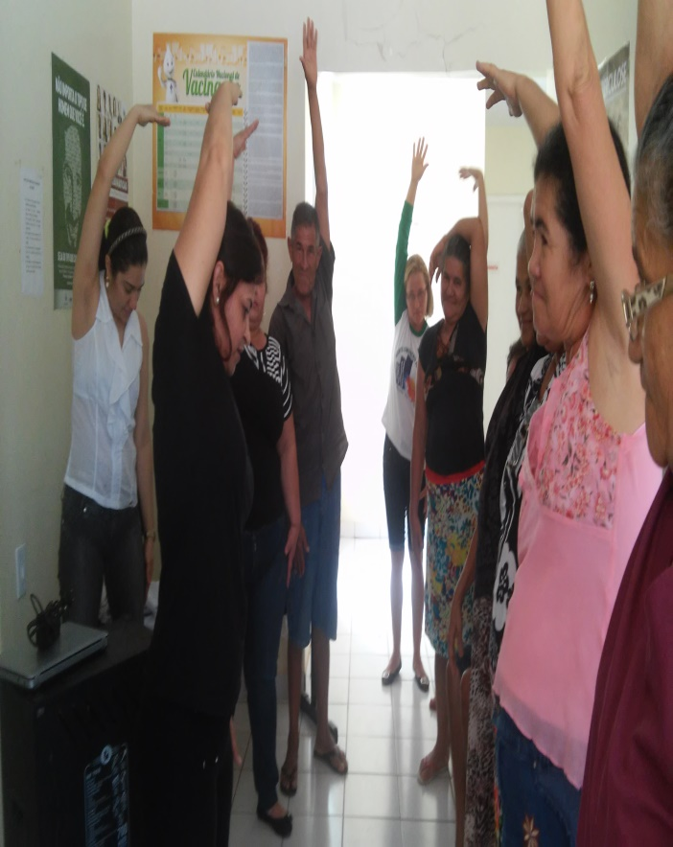
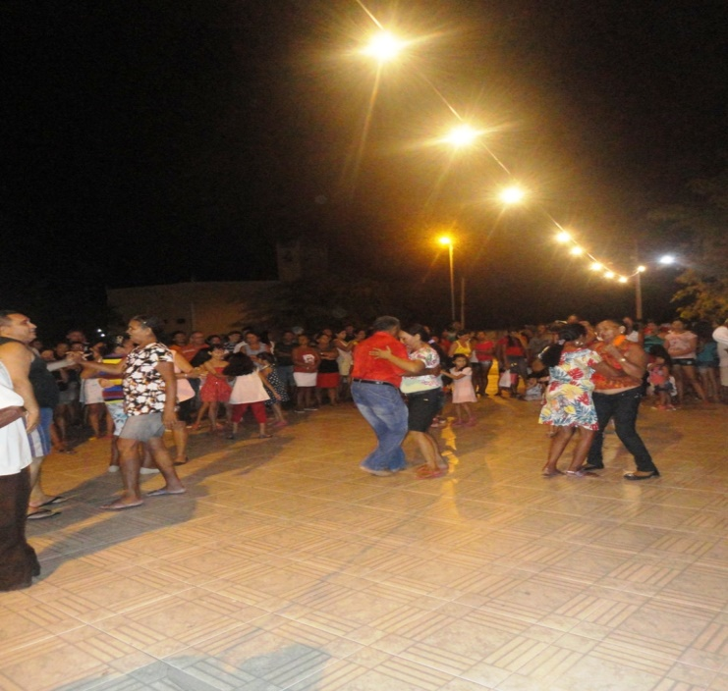

Slide 18
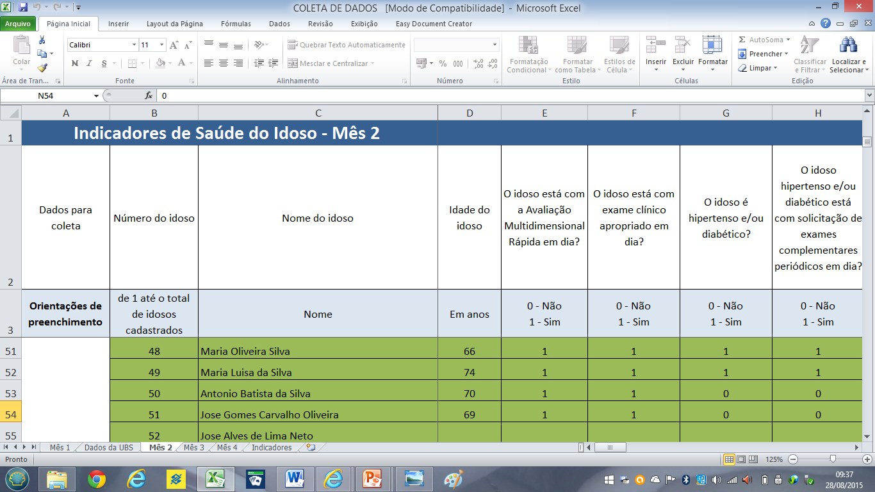
Objetivos, metas e resultados

Slide 19
Ampliar a cobertura do Programa de Saúde do Idoso
Iniciou-se a intervenção com 51(31,3%) idosos cadastrados, considerando que o programa não era implementado, como mostra a figura 1. No segundo mês, 92(56.4%) idosos cadastraram-se e no terceiro mês 149(91,4%).

Slide 20
Melhorar a qualidade da atenção ao idoso na Unida de de Saúde
Reconhecendo o papel fundamental da equipe multidisciplinar na avaliação multidimensional se atingiu os 149 (100%) de idosos cadastrados.
Realizou-se exame clínico apropriado em 100% das consultas, incluindo exame físico dos pés, com palpação dos pulsos tibial posterior e pedioso e medida da sensibilidade a cada 3 meses para diabéticos.

Slide 21
Realizou-se a solicitação de exames complementares periódicos nos 93( 100% )dos idosos hipertensos e/ou diabéticos.
47% dos idosos realizaram os exames (7 no primeiro mês, 32 no segundo e 44 no terceiro mês).
EXAMES REALIZADOS

Slide 22
Ofereceu-se medicamentos aos idosos com doenças crônicas, pela farmácia popular, 33(64.7%) no primeiro mês, 60(65%) no segundo e 104(69,8%) no terceiro mês segundo mostra a figura 2.

Slide 23
Cadastro~-se 24(100%) dos idosos acamados ou com problemas de locomoção. (Estimativa de 8% dos idosos da área).
Alcançou-se 100% de visitas domiciliares planejadas (7 no primeiro mês, 11 no segundo e 24 no terceiro mês).
Rastreou-se 100% dos idosos para Hipertensão Arterial Sistêmica (HAS).

Slide 24
Realizou-se pesquisa para diabetes mellitus nos 100% de idosos com pressão arterial sustentada maior que 135/80 mmHg ou com diagnóstico de hipertensão arterial.
Se avaliou as necessidades de atendimento odontológico em 100% dos idosos nos três meses de intervenção e se atingiu a meta de realizar a primeira consulta odontológica para 100% dos idosos.

Slide 25
Melhorar a adesão dos idosos ao Programa de Saúde do Idoso
Buscou-se 100% dos idosos faltosos às consultas programadas.

Slide 26
Melhorar o registro das informações
Se preencheu aos 100% dos idosos cadastrados na área seus prontuários de saúde assim como ficha individual de acompanhamento de registro da unidade básica.
Se Distribuio a Caderneta de Saúde da Pessoa Idosa a 100% dos idosos cadastrados.

Slide 27
Mapear os idosos de risco da área de abrangência
Rastreou-se 100% das pessoas idosas para risco de morbimortalidade.
Investigou-se a presença de indicadores de fragilização na na velhice em 100% das pessoas idosas.

Slide 28
No primeiro mês se trabalhou com a comunidade realizando avalição da rede social, deste grupo etário, iniciou-se com 49(96.1%) cifra que se incrementou quando comprometeram-se na tarefa á família e á comunidade, 92 (100%) no segundo e 149(100%) no terceiro mês.

Slide 29
Promover a saúde dos idosos
Se garantiu orientação nutricional para hábitos alimentares saudáveis a 100% das pessoas idosas.
Orientou-se para a prática regular de atividade física a 100% idosos.
Garantiu-se orientações sobre higiene bucal (incluindo higiene de próteses dentárias) para 100% dos idosos cadastrados.

Slide 30
Discussão
Propiciou a implementação do programa de saúde do idoso .
Ampliou a cobertura da atenção à população com idade acima de 60 anos;
Melhorou os atendimentos e os registro das informações;

Slide 31
Permitiu a realização de atividades para monitoramento de doenças crônica;
Propiciou mapear todas os idosos com risco para morbimortalidade;
Aumentou o conhecimento da população sobre fatores de risco para a velhice;
Melhorou a assistência domiciliar garantindo mudanças no modo e estilo de vida dos idosos.

Slide 32
Reflexões sobre o curso
Achei muito organizado;
Papel do medico dentro da equipe;
Adquiri novos conhecimentos e reforçou outros;
Melhorias em minha prática clínica;
Importância das ações de promoção e prevenção;
Vínculo com comunidade;
Incorporação deste processo de trabalho á rotina do serviço.

Slide 33
Agradecimentos
Primeiramente agradeço a Deus pela dádiva da vida
À minha orientadora Estela pela confiança e paciência;
À equipe de saúde de Caiçara;
Aos lideres comunitários da área de Caiçara pela compreensão, a ajuda e o carinho demostrado durante a investigação
A minha família por compreender minha ausência nessa caminhada,

Slide 34
OBRIGADO
”Você tem que ser o espelho da mudança que está propondo.
Se eu quero mudar, tenho que começar por mim”..
Mahatma Gandhi

